Slide 1
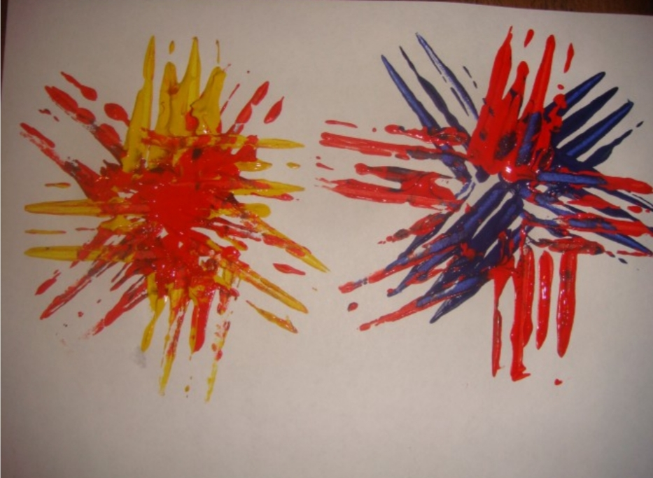
«Салют Победы» Нетрадиционная техника рисования
Подготовила: Балиева Т.В

Slide 2
Цель: продолжать познакомить детей с нетрадиционным способом рисования
Задачи:
Развивать творческие способности детей, художественный вкус, чувство композиции;
Развивать воображение ,пространственное мышление , мелкую моторику;
Воспитывать чувство гордости, любовь к своей родине;
Закрепить знания о Празднике Победы.

Slide 3
Материал
Краски –гуашь,
Втулки от туалетной бумаги , с одной стороны разрезанные полосками , одноразовые соломки (трубочки) , одноразовые тарелочки, вилки, бумага , салфетки

Slide 4
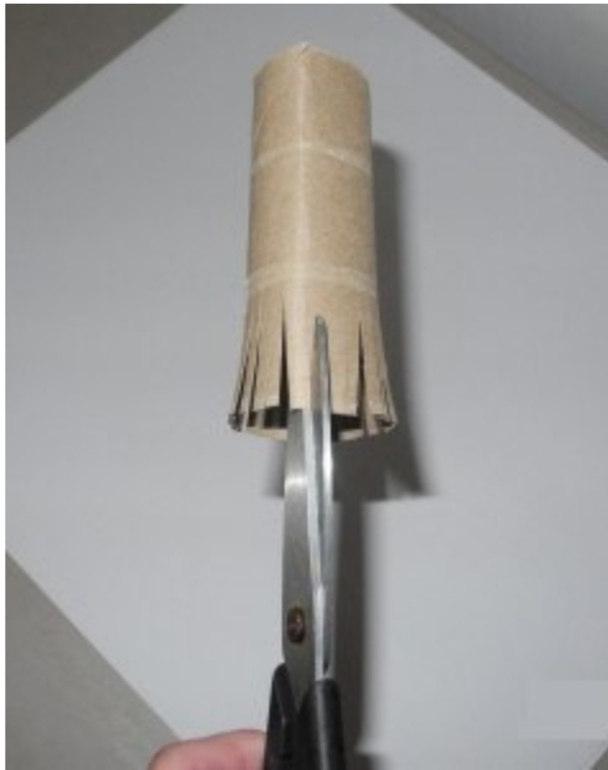
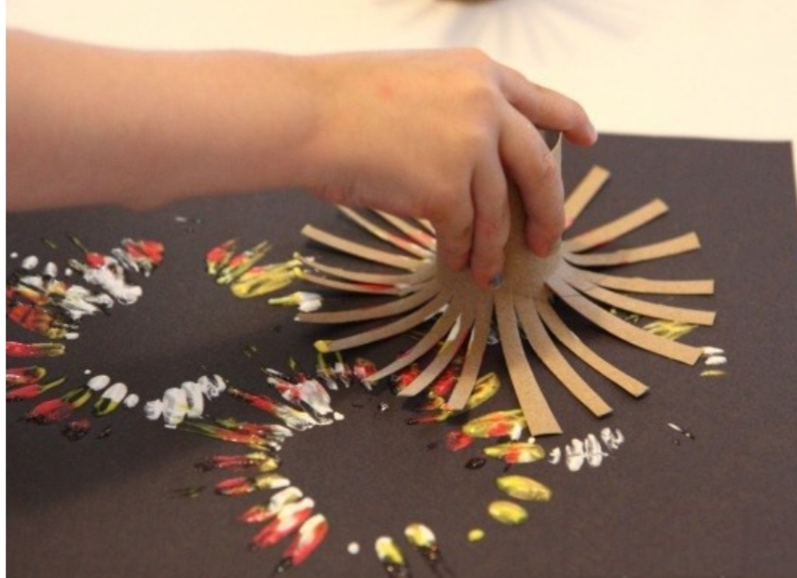
Втулки от туалетной бумаги , с одной стороны разрезаем полосками и макаем в краски и ставим оттиск на бумаге.

Slide 5
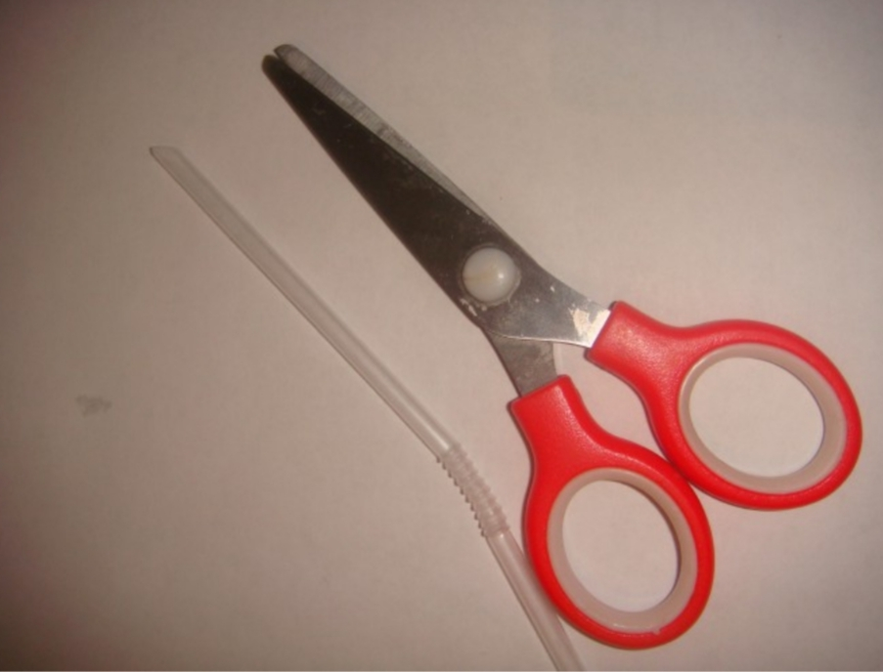
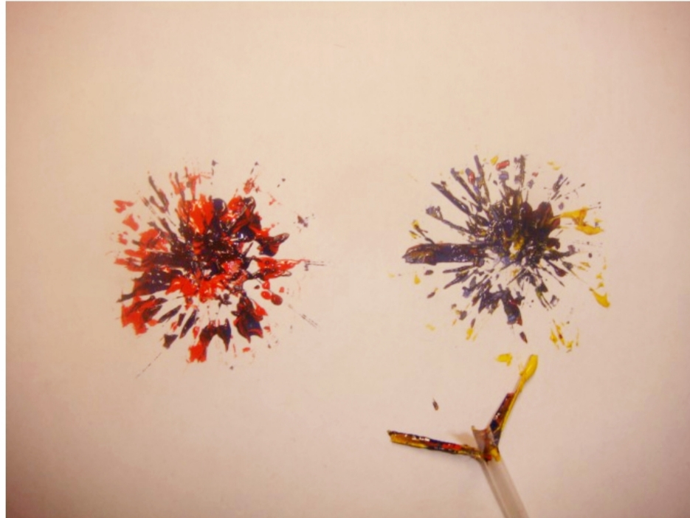
Можно сделать штамп из соломки, разрезав его.

Slide 6
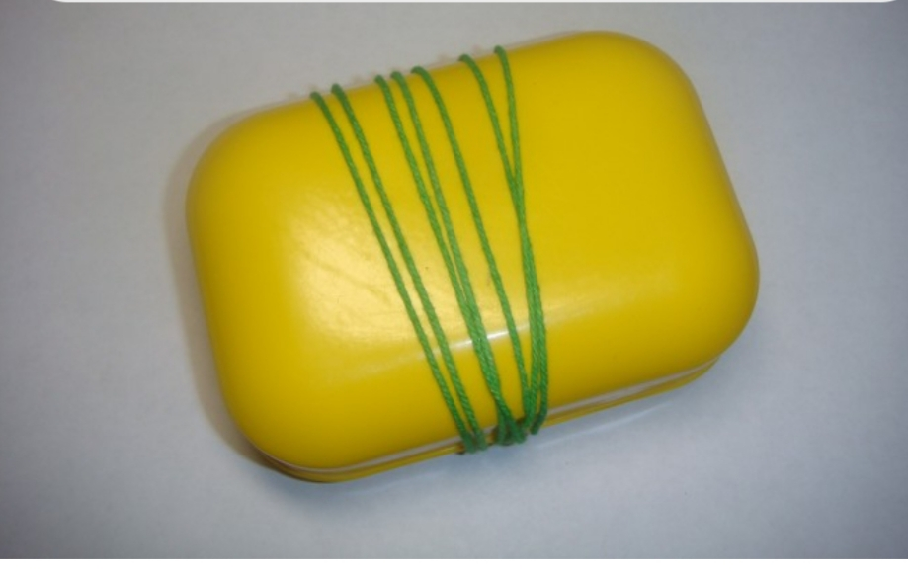
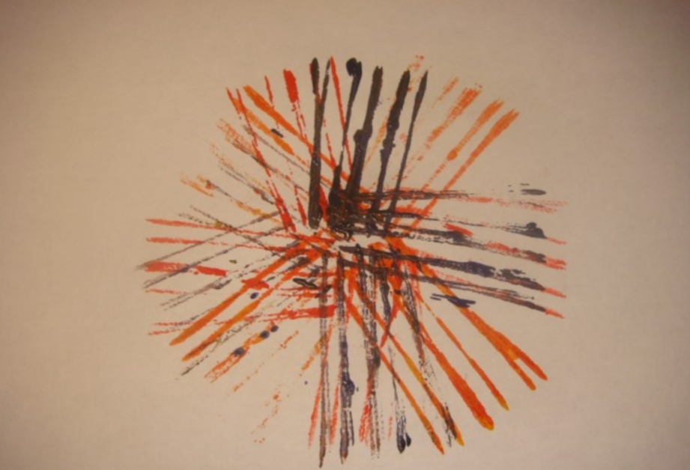
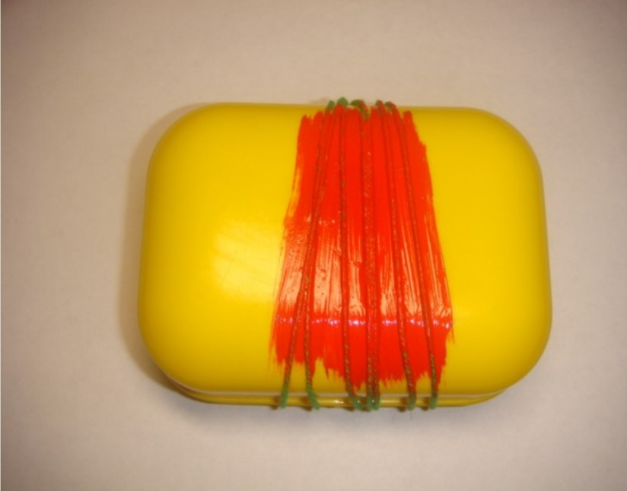
Штамп можно сделать из твердого бруска и толстых ниток, обмотав ими брусок.

Slide 7
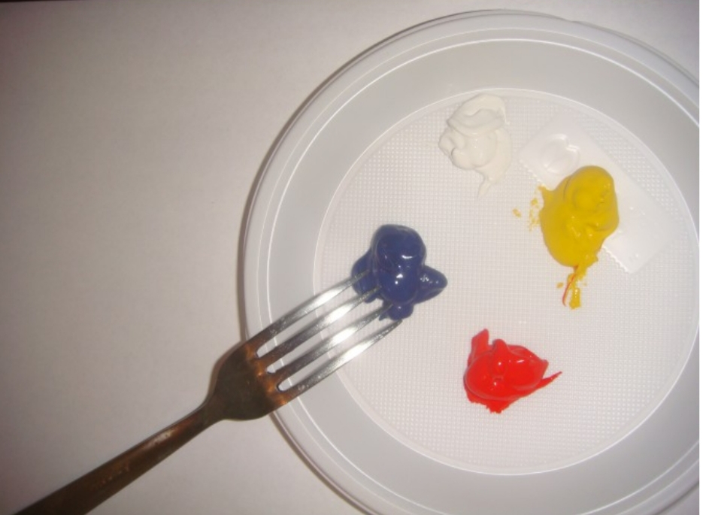
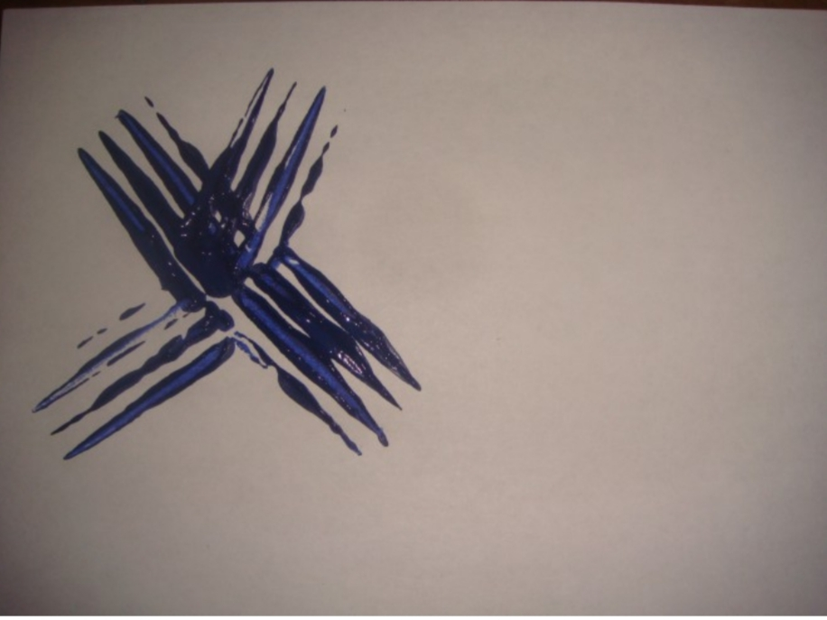
Можно рисовать салют при помощи вилки . Набрать на вилку краски, сделать оттиск, используя несколько цветов краски, салют получиться насыщенным интересным

Slide 8
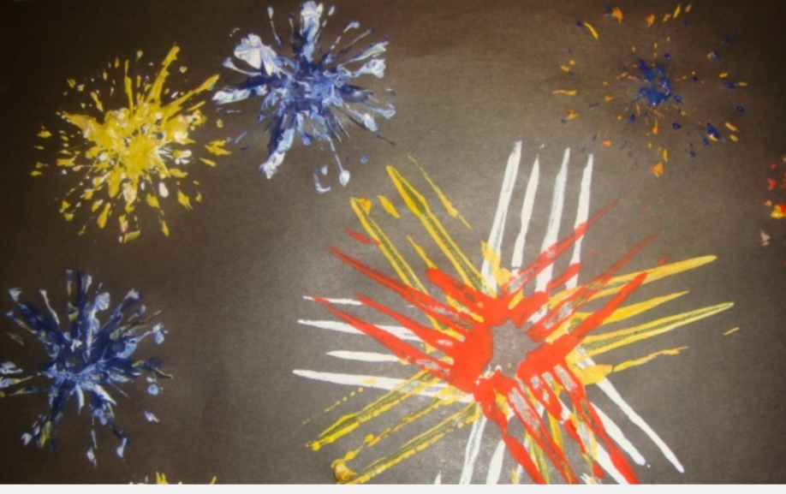
Салют Победы

